Slide 1
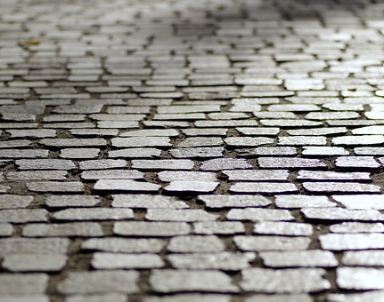
Pohjoisen realismi
ÄI08 ja S208

Slide 2

Tasa-arvo keskeisenä aatteena
Suomessa ja muissa Pohjoismaissa realismin avulla vaadittiin tasa-arvoa.
Osa teoksista kuvaili yhteiskunnan muutosta ja osa halusi saada aikaan konkreettisia muutoksia.
Myös sivistyneistö ymmärsi viimein, että kansa ei pysy yhtenäisenä silloin, jos elintasokuilu syvenee.

Slide 3
Minna Canth 1844-1897
näytelmäkirjailija
realisti
ensimmäinen suomenkielinen sanomalehtinainen
yhteiskunnallinen keskustelija
teoksia:
  Työmiehen vaimo (1885)
  Anna Liisa (1895)
liputuspäivä, tasa-arvon päivä 19.3.

Slide 4
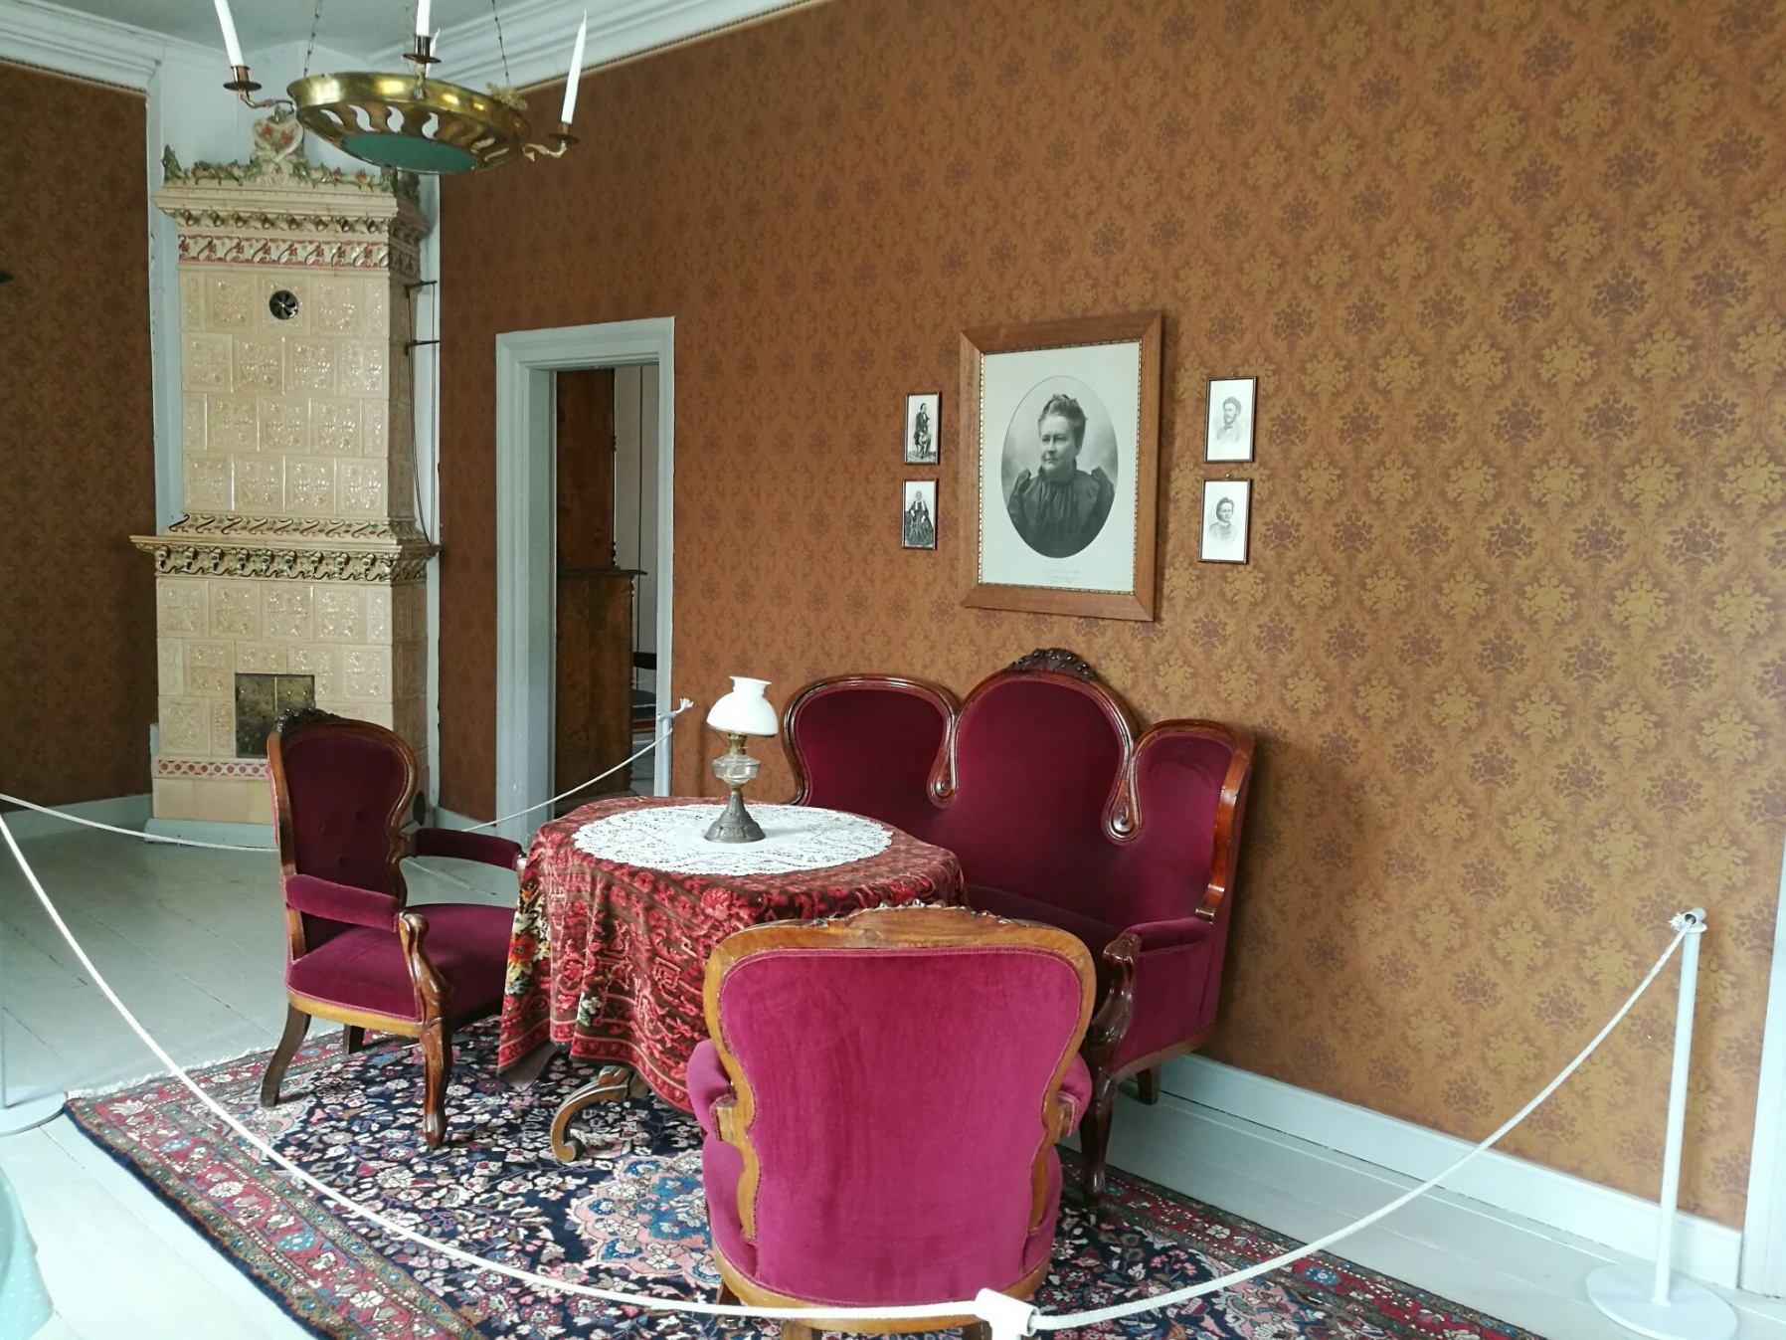

Slide 5
Henrik Ibsen
norjalainen näytelmäkirjailija
yksi Euroopan keskeisimmistä realisteista
yhteiskunnallisia ongelmia keskusteluun
tapahtumat sijoittuvat kirjoittamisajankohtaan
käsitellään tavallisia ihmisiä ja tilanteita
Teoksia:
  Peer Gynt 1867
  Nukkekoti 1879

Slide 6
Juhani Aho (1861-1921)
lapsuus ja nuoruus Pohjois-Savossa
  aiheita teoksiin Rautatie ja Siihen aikaan kun isä lampun osti
opiskelupaikka Helsingissä
  ystävyys Arvid Järnefeltin kanssa
  taiteilijayhteisö Tuusulassa
Teoksia:
  Rautatie
  Papin tytär
  Juha

Slide 7
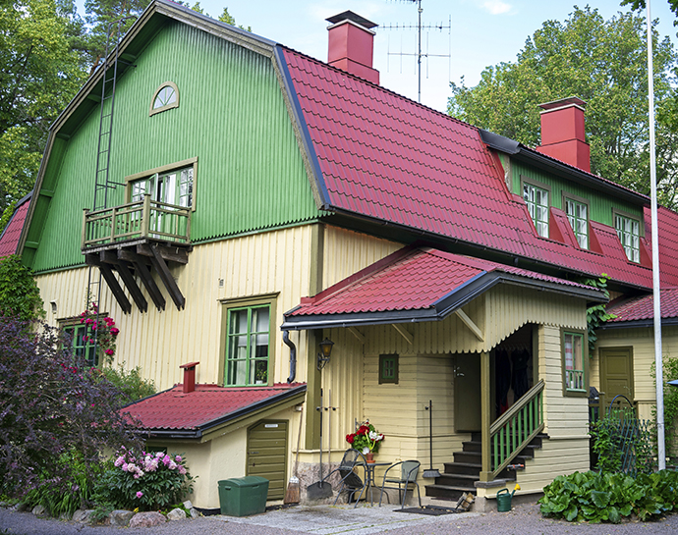
Tuusulajärven taiteilijayhteisö
Aleksis Kivi oli viettänyt viimeiset kuukaudet Tuusulan rantatiellä ja siksi uusi taiteilijasukupolvi halusi muuttaa alueelle.
Ahola: Juhani Aho + Venny Soldan-Brofeldt
Suviranta: Eero Järnefelt
Halosenniemi: Pekka Halonen
Ainola: Jean Sibelius

